Slide 1




L’Hebdo pro
L’ESSENTIEL DE VOS INFOS MARCHE
Edition du 02 Novembre 2020 – Semaine 45

Slide 2


sommaire
SEMAINE 45
Votre actualité…
  Programme CCA : Connaissance Client Actualisation
    Présentation générale
    Organisation de la Conduite du Changement
L’HEBDO PRO – Semaine S17 2018
L’HEBDO PRO – Semaine S 45 2020

Slide 3
PROGRAMME CCA : Contexte et cadre réglementaire
Les dispositifs actuels permettant de contrôler la conformité et d’actualiser les éléments de Connaissance Client ne répondent plus aux nouvelles exigences imposées par l’ACPR.
Ces exigences nous imposent de mieux connaître nos clients pour mieux les servir, tout en respectant la réglementation.
L’HEBDO PRO – Semaine S 45 2020

Slide 4
PROGRAMME CCA : Contexte et cadre réglementaire
Pour rappel
La connaissance client repose sur :
la collecte et la conservation d’un ensemble d’informations et de pièces justificatives conformes
la mesure du risque de blanchiment
La décision d’entrer en relation avec un client doit tenir compte :
de l’exhaustivité et de la conformité des informations et pièces justificatives collectées
du niveau de risque de blanchiment
A fréquence périodique (fonction du risque de blanchiment - score LCB/FT) et lors d’évènements déclencheurs, la banque doit :
mettre à jour les éléments de connaissance client (informations et pièces justificatives conformes + mesure du risque de blanchiment)
décider du maintien de la relation d’affaires avec le client
L’HEBDO PRO – Semaine S 45 2020

Slide 5
PROGRAMME CCA : Objectifs
Le programme CCA regroupe plusieurs projets et a pour ambition :
  de fluidifier, simplifier, et encadrer l’acquisition, les contrôles et l’actualisation des données et des documents de la Connaissance Client, et de générer de nouvelles opportunités commerciales.
  sur tous les marchés de la BDD et de la BDR, toutes les clientèles et tous les canaux,
  sur le flux et sur le stock.
Adaptation des parcours collaborateurs pour simplifier l’acquisition et la mise à jour dans connaissance client mais également dans d’autres applicatifs
Adaptation des parcours clients pour faciliter l’acquisition et le contrôle en self-care
Mise en œuvre de contraintes comme des blocages sur les espaces clients et les postes de travail collaborateurs.
Appel à des prestataires pour des remédiations en masse de clientèles ciblées
En mettant en œuvre un nouvel indicateur TOP CC prenant en compte les exigences réglementaires, associé à des alertes « fraîcheur » et une fiche de revue.
L’HEBDO PRO – Semaine S 45 2020

Slide 6
PROGRAMME CCA : TOP CC
Le Top Connaissance Client – TOP CC - est l’élément central des dispositifs de revue et de mise à jour de la connaissance client réglementaire.
C’est un indicateur qui détermine les actions à engager et le délai pour les réaliser :
  Vert : les éléments de Connaissance Client sont OK et aucune action de revue n’est attendue sous 3 mois,
  Orange : des actions de revue sont attendues sous trois mois,
  Rouge : des actions immédiates sont nécessaires.
Il est restitué via un nouvel écran sur le poste de travail présentant en synthèse la situation de chacun des éléments de Connaissance Client, permettant ainsi d’identifier et d’engager les actions d’actualisation qui s’imposent.
Périmètre Personnes Morales
Dossier Réglementaire Client
(DRC)
Existence juridique
Activité économique
Nominations et pouvoirs
statuts
Autres justificatifs
Identité représentant légal (PP ou PM)
adresse
Auto-certification EAI
Formulaire PPE
Déclaration des Bénéficiaires Effectifs DIBE
NPAI
L’HEBDO PRO – Semaine S 45 2020

Slide 7

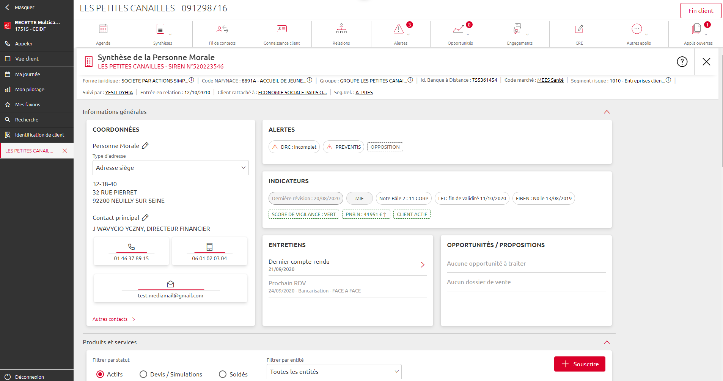



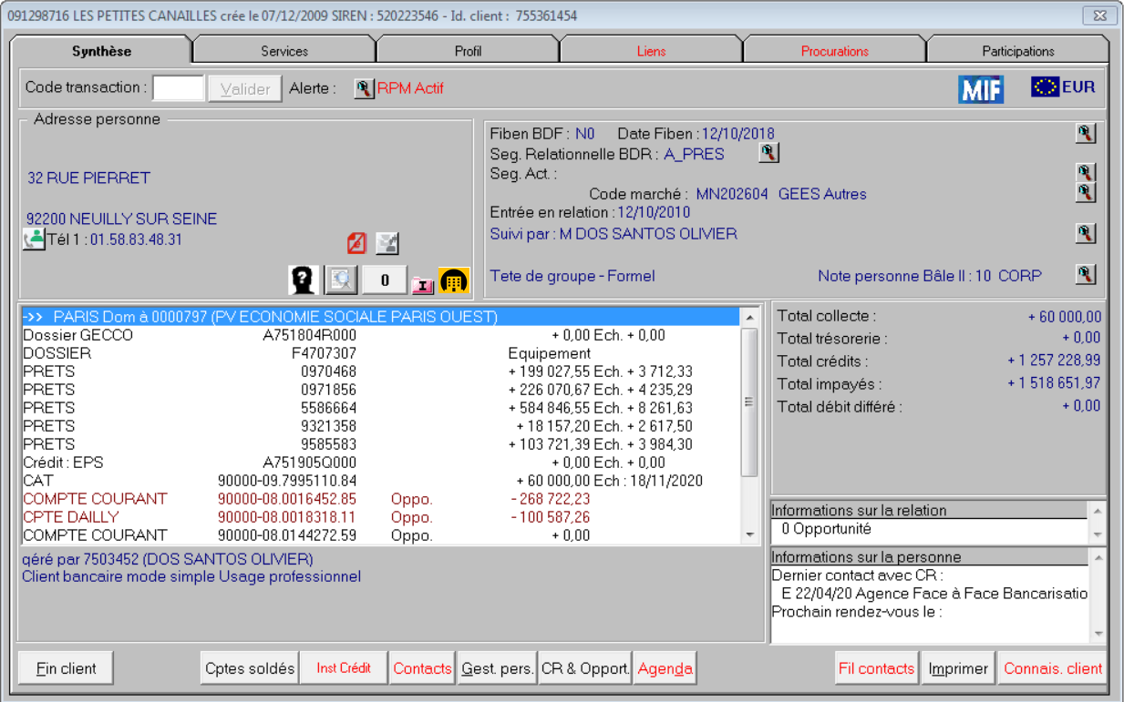
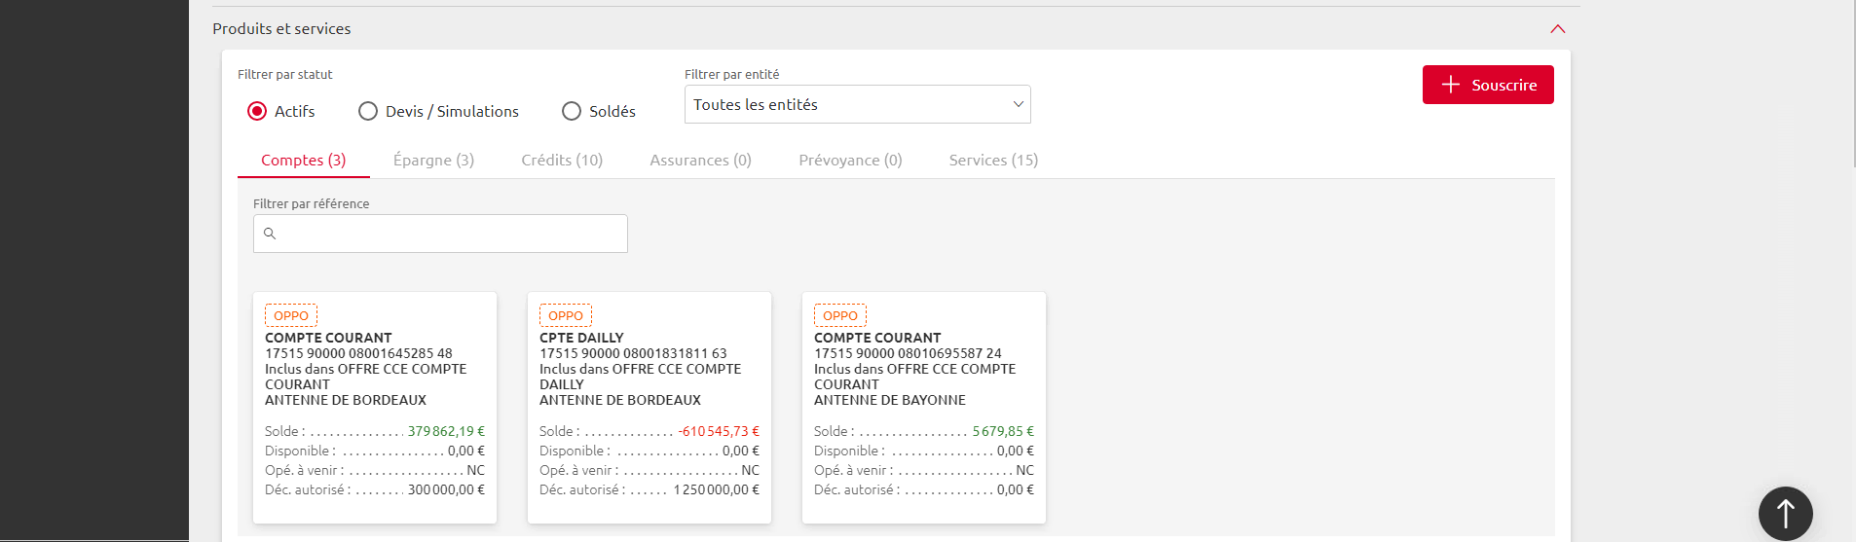
PROGRAMME CCA : TOP CC
Sur la synthèse de la personne, un icone permet de visualiser le statut du TOP CC
Il peut prendre les valeurs :
Des actions immédiates sont nécessaires sur la complétude et la mise à jour des éléments réglementaires
Les éléments du dossier sont OK, aucune action n’est attendue
Dans les 3 mois mettre à jour connaissance client et les éléments réglementaires associés
TOP CC non calculé
L’HEBDO PRO – Semaine S 45 2020

Slide 8
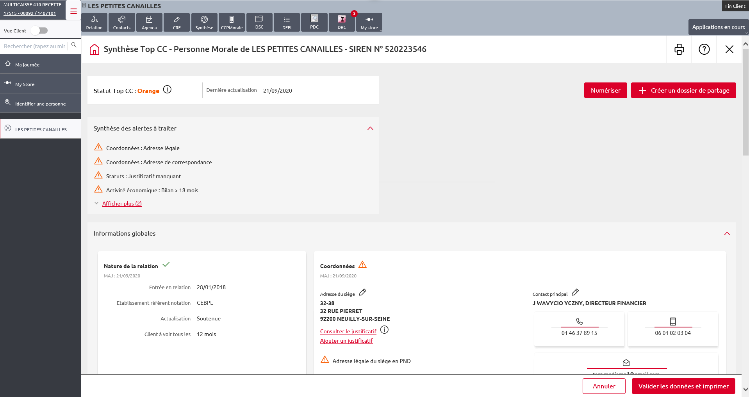
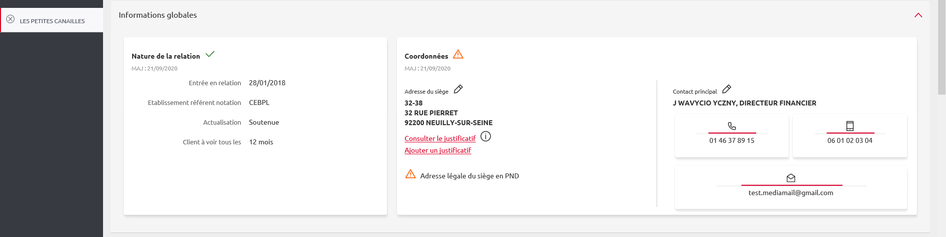
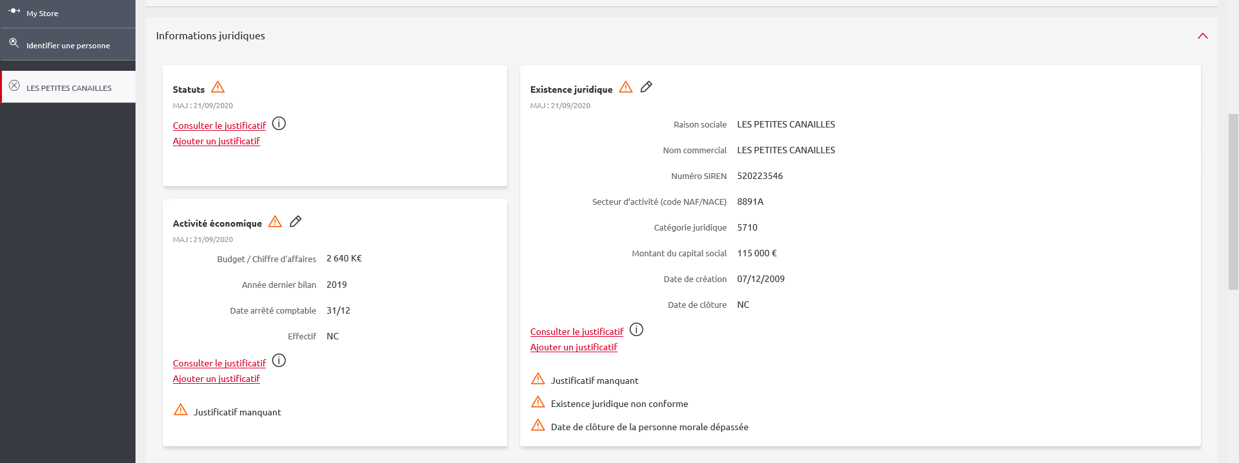
PROGRAMME CCA : TOP CC
Tous les éléments de la connaissance réglementaire client en un seul écran.
Les données et documents nécessaires à la mise à jour sont spécifiques à la forme juridique
Une organisation par bloc avec les informations en détail
Un premier bloc synthétise toutes les alertes à traiter (données ou justificatifs KO)
Les alertes matérialisées par ce picto.
L’HEBDO PRO – Semaine S 45 2020

Slide 9
PROGRAMME CCA : Conduite du changement
La CEGEE est pilote sur les applications de ce programme avec la CEBFC.
Les applications concernées seront disponibles sur le poste de travail dès le 23 novembre pour les pilotes puis généralisées le 6 décembre à l’ensemble des CE et des marchés (Part / Prof / BDR).
Une implication de la CEGEE sera donc requise durant la phase pilote en vue d’identifier les éventuels dysfonctionnements. Les MO prof et les Promoteurs d’Excellence Prof seront associés au niveau du marché.
La conduite du changement sera organisée de la manière suivante :
  3 sessions TEAMS d’1 heure animées par IT-CE,
  Planifiées le lundi 16/11 à 16h 30, le vendredi 20/11 à 14h et le mercredi 25/11 à 14 h, chacun acceptant dans son agenda la session qui lui convient
  Proposées à un ensemble de collaborateurs intervenant sur le marché des professionnels : les AC Pros, les Promoteurs d’Excellence Pros, les DC pros au niveau des Directions Régionales ; les équipes de la Direction du marché des Pros ; les Responsables et Promoteurs Risques de chaque DR sont invités
  Les Promoteurs d’Excellence Pros auront à charge de démultiplier les informations sur leur périmètre géographique au près des CA Pros ou en participant aux HDJ programmées début 12/2020)
L’HEBDO PRO – Semaine S 45 2020

